Slide 1

Os símbolos da União europeia
Trabalho elaborado por:
Jorge Mendonça nº7
Karolayn Caldeira nº8
Turma Restauração

Slide 2
Símbolos da União Europeia
Bandeira europeia;
Hino europeu;
Dia da europa 9 de Maio;
O lema” Unida na diversidade;
O Euro;

Slide 3

Símbolos da União Europeia
O lema” Unida na diversidade
Significa que a UE europeus unem esforços em favor da paz e da prosperidade, no respeito pela língua, cultura e tradição de cada pais.

Slide 4

Símbolos da União Europeia
Dia da europa 9 de Maio
Em 9 de maio comemora-se a paz e a unidade na europa.
A data assinala o aniversario da histórica declaração de Schulman (paris em 1950).
Consideramos que a união europeia atual teve inicio devido a proposta de Schulman.

Slide 5
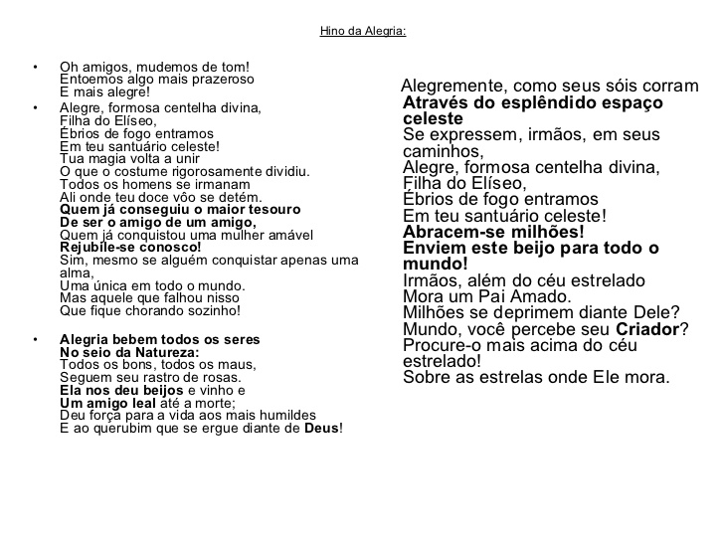
Símbolos da União Europeia
Hino europeu
É o hino de toda a europa que corresponde ao quarto andamento da 9ºsinfonia de Beethoven realizada em 1823.
Em 1985 dirigentes europeus assumiram o hino da Alegria como o hino oficial da União Europeia.

Slide 6

Símbolos da União Europeia
Bandeira europeia
Tem 12 estrelas douradas de 5 pontas e forma de círculo.
E de fundo azul.
Caracteriza a União dos povos da Europa, símbolo da paz, harmonia, perfeição união e equilíbrio universal.

Slide 7
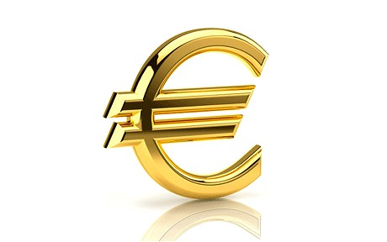
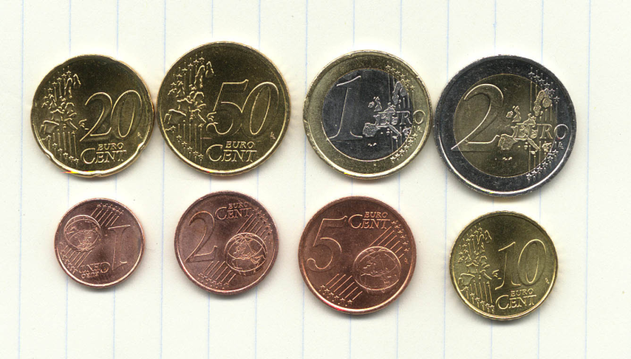
Símbolos da União Europeia
O Euro
Nasceu em 1992 no Tratado de Maastricht;
Moeda da UE;
Surgiu da palavra EUROPA;
. Facilita viagens entre países da União Europeia;

Slide 8
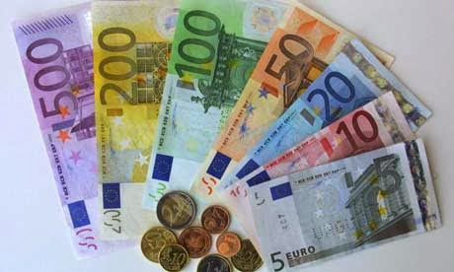
Símbolos da União Europeia
O Euro
Dos 28 países da União Europeia- 19 adotaram o euro;
E existem 8 moedas e 7notas;
Introduzido em 1 de Janeiro de 1999, entrou em circulação em 1 de Janeiro de 2002.

Slide 9
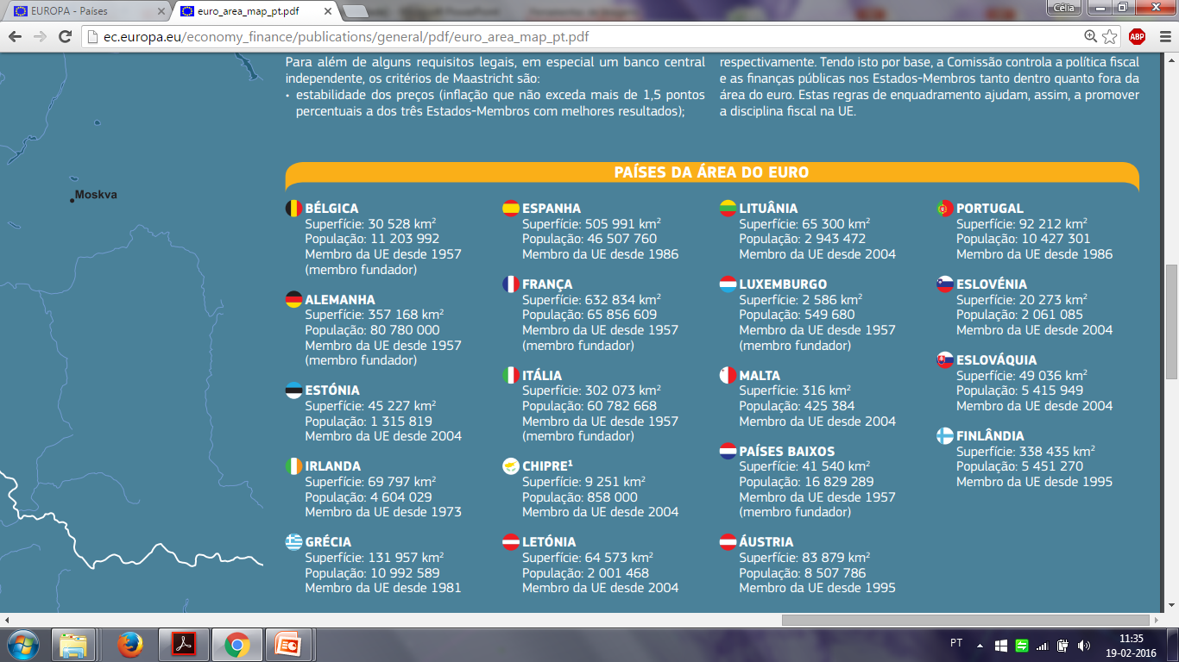
Países que adotaram ao Euro
Foram 19 países;

Slide 10
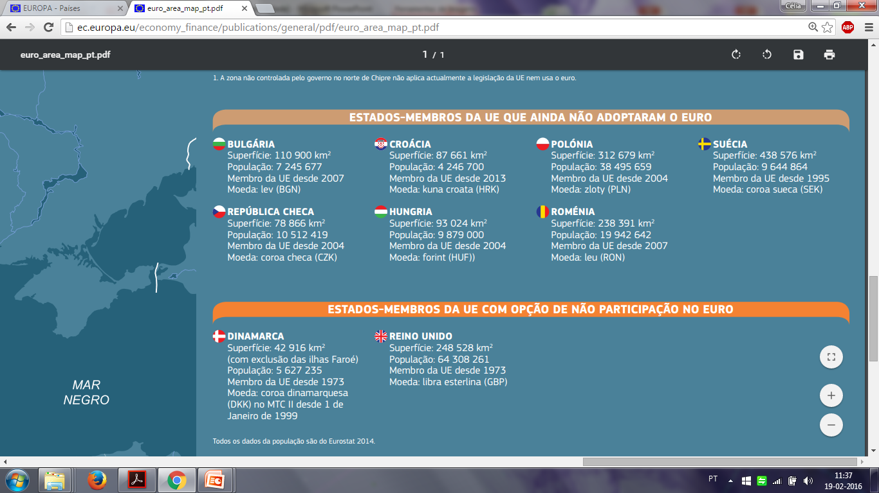
Países que não adotaram ao Euro
Foram 7 países;

